Slide 1
第四章 字符串

Slide 2
本节内容
字符串的使用意义
引用字符串的方法
输出字符串
常用字符串处理

Slide 3
重点/难点
引用字符串的方法
常用字符串处理

Slide 4
当前内容
字符串的使用意义
引用字符串的方法
输出字符串
常用字符串处理

Slide 5
字符串的使用意义
Web页面的组成：HTML代码、内容数据，都为字符串类型数据。
Web应用中的字符串：
URL
表单输入数据
…
字符串是PHP程序中最经常使用的数据类型，PHP也提供了大量的函数来帮助处理字符串

Slide 6
当前内容
字符串的使用意义
引用字符串的方法
输出字符串
常用字符串处理

Slide 7
引用字符串直接量
引用字符串直接量的方法
单引号 ：‘
双引号 ：“
自定义定界符 ： heredoc
主要区别：
是否进行变量解析
是否识别特殊的转义字符
Notes:
解释变量解析的概念、转义字符提出个例子。

Slide 8
单、双引号方式引用字符串
单引号
‘hello’、’123’、’\n’、’$a + $b = $c’、……
不解析字符串中的变量
仅支持 \’ 和 \\ 两个转义字符
双引号
“hello”、”123”、”\n”、”$a + $b = $c”、……
解析字符串中的变量
支持多种转义字符 \”、\n、\$...

Slide 9

自定义定界符方式
自定义定界符方式（heredoc方式）
格式：
定界符(identifier)同变量命名规格，一般均使用大写字母
结束定界符后跟 ; 并且前面不能有任何空格
单引号和双引号被完全传递，不需要转义，换行也会被保留
变量也会被解析处理

Slide 10
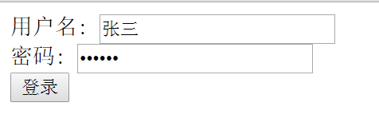
动手做Demo
本实例为c4_1.php
要求：这2个域均有初始值，初始值由PHP提供

Slide 11
引用字符串方式小结
 | 变量解析 | 转义字符 | 特点 | 适用情况
单引号 | 不解析 | \\，\’ | 效率最高 | 不需要变量解析和转义字符
双引号 | 解析为变量值 | 支持所有转义字符 | 解析变量和转义字符 | 需要解析变量或需要转义字符
heredoc | 解析为变量值 | 支持所有转义字符 | 保留字符串换行和空白符 | 处理多行文本

Slide 12
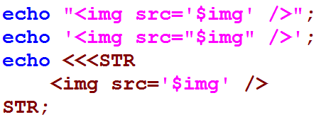
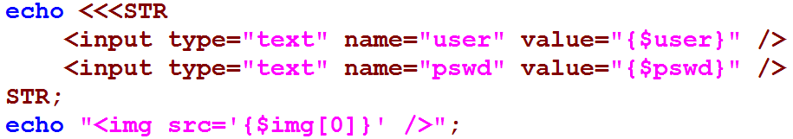
引用字符串方式比较
下列字符串中，哪些变量会被解析？
在解析字符串中的变量时，推荐使用 { } 把待解析变量包围起来

Slide 13
当前内容
字符串的使用意义
引用字符串的方法
输出字符串
常用字符串处理

Slide 14
输出字符串
echo：
简单易用，效率高
PHP中最常用的输出方法
print( )：同echo
printf( ):
格式化输出字符串，用法同C语言
print_r( )：
通常用来输出数组的内容
var_dump( )：
输出变量的数据类型和值等详细信息
常用在代码调试中
Notes:
输出普通的字符串
输出变量
输出HTML数据

Slide 15
动手做Demo
本实例为c4_2.php
练习使用echo和var_dump调试代码

Slide 16
当前内容
字符串的使用意义
引用字符串常量的方法
输出字符串
常用字符串处理
Notes:
对于PHP开发人员来讲，30%的精力在处理字符串，20%的精力处理数组。

Slide 17
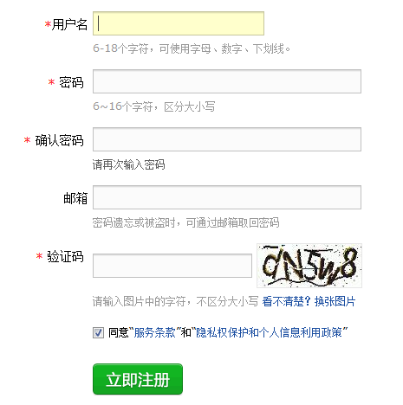
用户注册处理
用户注册时填写的表单由服务器端程序处理：
整理用户输入的字符串
清除空白符
校验长度
检查两次输入的密码是否相同
校验邮箱是否符合特定格式
查找字符串中是否含有特定字符
校验验证码是否正确
改变大小写
字符串比较
过滤用户输入的一些敏感词
替换字符串中特定字符
Notes:
邮箱和字符串查找

Slide 18
用户注册处理
用户注册时填写的表单由服务器端程序处理：
整理用户输入的字符串
清除空白符
校验长度
检查两次输入的密码是否相同
校验邮箱是否符合特定格式
查找字符串中是否含有特定字符
校验验证码是否正确
改变大小写
字符串比较
过滤用户输入的一些敏感词
替换字符串中特定字符
Notes:
邮箱和字符串查找

Slide 19
获取字符串长度
网站注册时，要求用户名长度必须大于指定数字，可以先求出字符串长度
strlen()：返回一个字符串中的字符个数
例如：strlen(“hello”)、strlen(‘123’)、……
空格也算一个字符，没有字符结尾的\0
Notes:
中文长度处理

Slide 20
清除空白符
trim($str[,$toDel])：删除字符串开始和结尾的空白符
ltrim($str[, $toDel])：删除字符串开始的空白符
rtrim($str[, $toDel])：删除字符串结尾的空白符
默认删除的字符
“ ” 空格 “\0” 空
“\n” 换行符 “\x0B” 垂直制表符
“\t” 制表符 “\r” 回车

Slide 21
字符串比较
使用操作符进行比较：
== 和 ===
主要区别：===不会进行数据类型的转换，只要参数类型不同就返回false
<、>、<= 和 >=
如果操作数中有一个是数字，就会将其他参数转换成数字
计算下列表达式的真值性：
9 = ‘9’ 95 === ’95’ ‘1admin’ == ‘1’ ‘1admin’ == 1 ‘3’ > 2

Slide 22
字符串比较
使用函数进行比较
strcmp($str1, $str2)
如果str1小于str2此函数返回一个小于0的数；如果str1大于str2此函数返回一个大于0的数；如果两个字符串相等，返回0
strcasecmp($str1, $str2)
比较字符串之前，将字符全部转换为小写
strcmp函数会将数字转换成字符串，再进行比较

Slide 23
字符串的查找
字符串的查找函数可分为两个系列：
返回要查找字符串的位置：strpos()、strrpos()
返回找到的字符串strstr()、strchr()

Slide 24
字符串的查找
返回要查找字符串的位置（字符串开始位置为0）：
strpos($str, $toFind)
此函数返回要查找字符串在被查找字符串中第一次出现的位置
strrpos ($str, $toFind)
此函数返回要查找字符串在被查找字符串中最后一次出现的位置
练习：‘administrator’中查找‘admin’是否存在？
注意：判断是否存在时，用语句if (false !== strpos())

Slide 25
字符串的查找
返回找到的字符串：
strstr ($str, $toFind)
此函数返回toFind在str中第一次出现到str末尾的字符串
strchr ($str, $toFind)
此函数是strstr()函数的别名
练习：根据Email取得域名

Slide 26
字符串替换
str_replace($search , $replace, $str)
此函数替换$str中所有的$search为$replace，并返回$str

Slide 27
大小写转换
需要校验验证码（不区分大小写）是否正确，可以先把验证码统一转化成大写（或小写），再与服务器数据比较
strtolower(): 将字符串中的英文全部转换为小写
strtoupper(): 将字符串中的英文全部转换为大写
例如：strtolower(‘ Hello’)、strtoupper(‘Hello’)

Slide 28
动手做Demo
本实例为c4_3.php
模拟用户注册的表单，实践字符串处理函数

Slide 29
字符串的截取
substr($str, $start[, $length])
此函数返回str中从start位置开始的长为length的子串，如果没有指定length则表示截取到字符串末尾
注意：
字符串开始第一个字符位置为0
当start为负数时，从字符串的末尾开始截取，最后一个字符位置为-1
当length为负数时，表示在字符串末尾预留length个字符
练习：根据邮箱地址取得用户名

Slide 30
HTML文本格式化函数
nl2br( )
htmlspecialchars( )
htmlentities( )
strip_tags( )
addslashes( )
stripslashes( )

Slide 31
其他字符串处理函数
explode($separator, $str)
将一个字符串按separator分割，并将每一部分存在数组中返回
implode($separator, $str)
将一个数组中的每个分量以separator连接成为一个大的字符串
join()是implode()的同名函数
substr_count($str, $toCount)
在str中查找toCount出现的次数
strrev($str)
翻转字符串
……

Slide 32
动手做Demo
本实例为c4_4.php
求出一个文件路径的文件扩展名
如d:/web/test.php，则取得字符串”php”

Slide 33
内容小结
字符串的应用：Web应用中非常广泛
字符串的定义方法：单引号、双引号、heredoc文档
输出语句（函数）：echo、printf()、print_r()、var_dump()
常用字符串处理：
trim()、strlen()、比较运算符、strcmp()、strtoupper()、strtolower()、strpos()、strstr()、substr()、str_replace() 、 implode()、explode()……
字符串使用：了解应用，掌握基本语法，会查参考手册

